Slide 1
创新选题研究，强化科研规范
开学有约·CNKI伴你成长——知网开学季科研信息素养培训

Slide 2
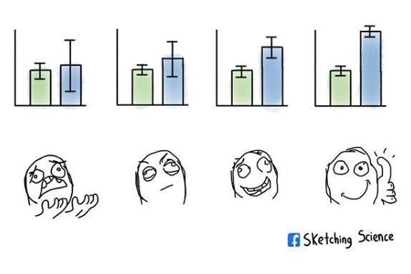
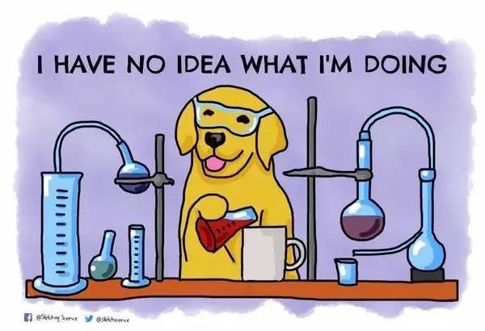
科研狗的辛酸之路
论文选题
文献阅读
研究分析
论文撰写
论文投稿
选题原则
如何选题
开题报告
……
阅读方法
阅读工具
文献管理
……
具体方法
研究过程
研究结果
中期检查
……
论文结构
写作方法
……
期刊评价
投稿方法
学术不端
……

Slide 3
科研困扰
1
不会选题！从何下手？老师说不行？
2
文献太多！看完就忘！效率低下！
3
不想写论文！写不好！拖延症！
4
写是写完了，但屡投屡败？
CNKI 助你科研全流程

Slide 4
科研选题

Slide 5
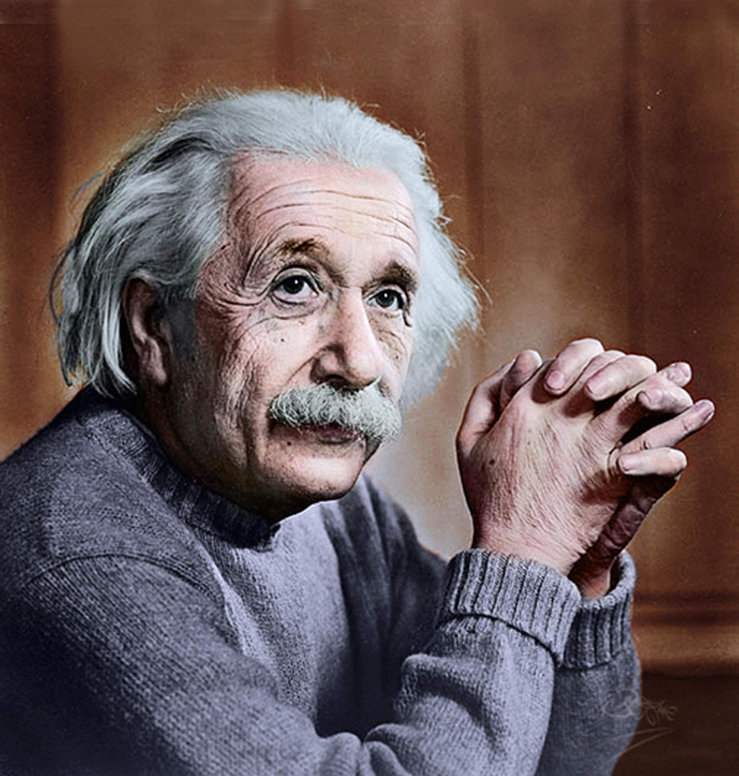
科研选题
爱因斯坦和费尔德在《物理学的进化》一书中指出：“提出一个问题往往比解决一个问题更重要。”
选题是科研过程的战略性步骤和起点，是科学研究的首要环节。

Slide 6
选题的基本原则
有创新
科学性
创新是科学研究的精髓，也是你选题能力的重要体现，如果你所选的题目具有创新性，能够展示你独到的见解。
科研选题必须遵循科学原理，以一定的科学理论和科学事实为依据；尊重客观规律，实事求是；符合科学的逻辑自洽性。
可操作
有价值有意义
感兴趣
可操作是指我们应该根据自己实际具备的条件和经过努力可以具备的条件来选题，以便相关研究能够顺利进行下去。
价值是我们选择一个论文题目的首要依据，也是衡量一篇论文选题能否通过的一个重要指标。
学术研究过程中可能会遇到很多困难和挫折，因此，必须具有足够的热情和耐心。

Slide 7
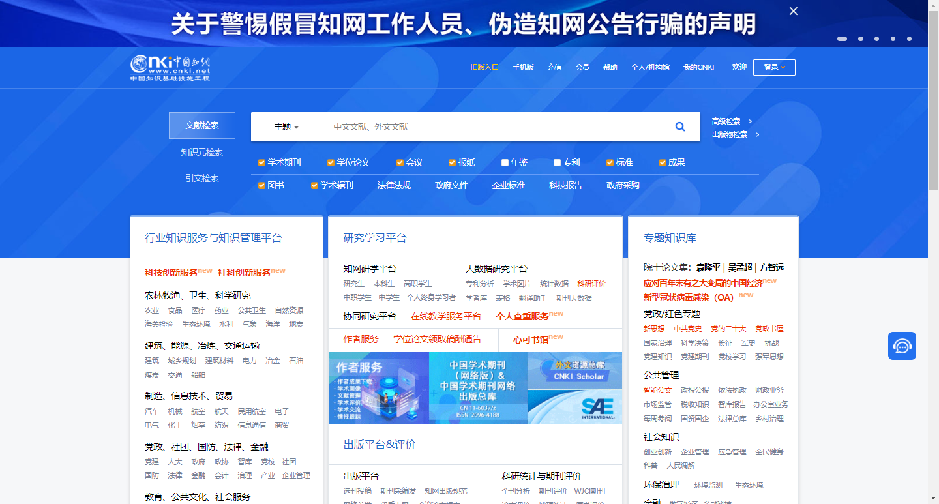
科学检索把握创新
www.cnki.net
二氧化碳减排
我需要多久才能看完？
真的需要全部看完吗？

Slide 8
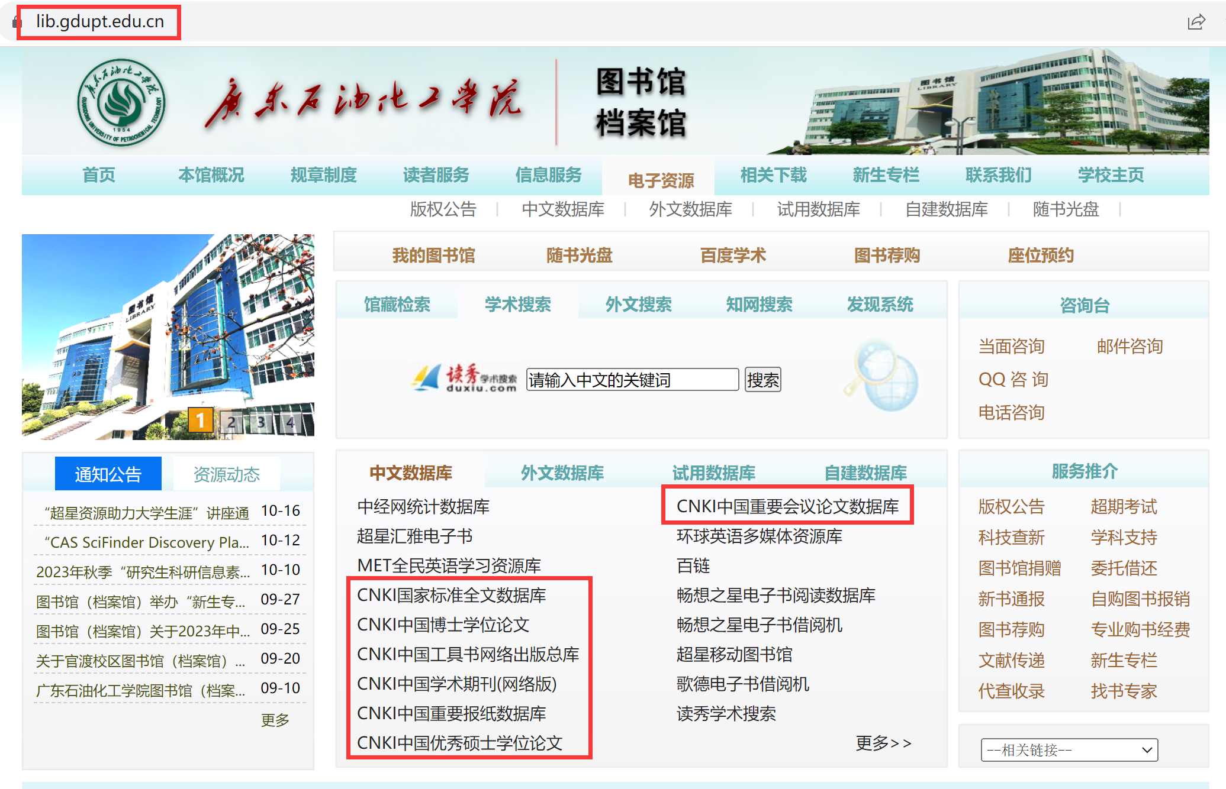
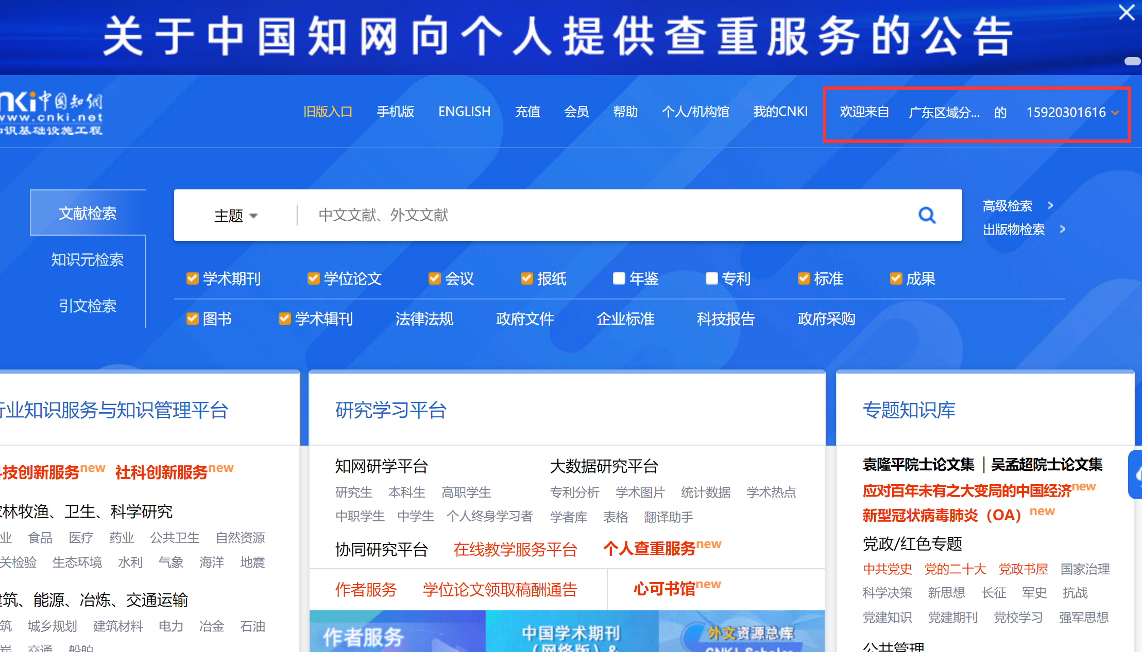
方式一：校内登陆图书馆主页（https://lib.gdupt.edu.cn/），红色框线部分标示“CNKI。。。。库”的均为知网数据库。
方式二：校园内IP直接登陆知网主页：www.cnki.net。右上角显示欢迎来自“广东石油化工学院”的XXX，即可在知网主页检索浏览下载相关资源

Slide 9
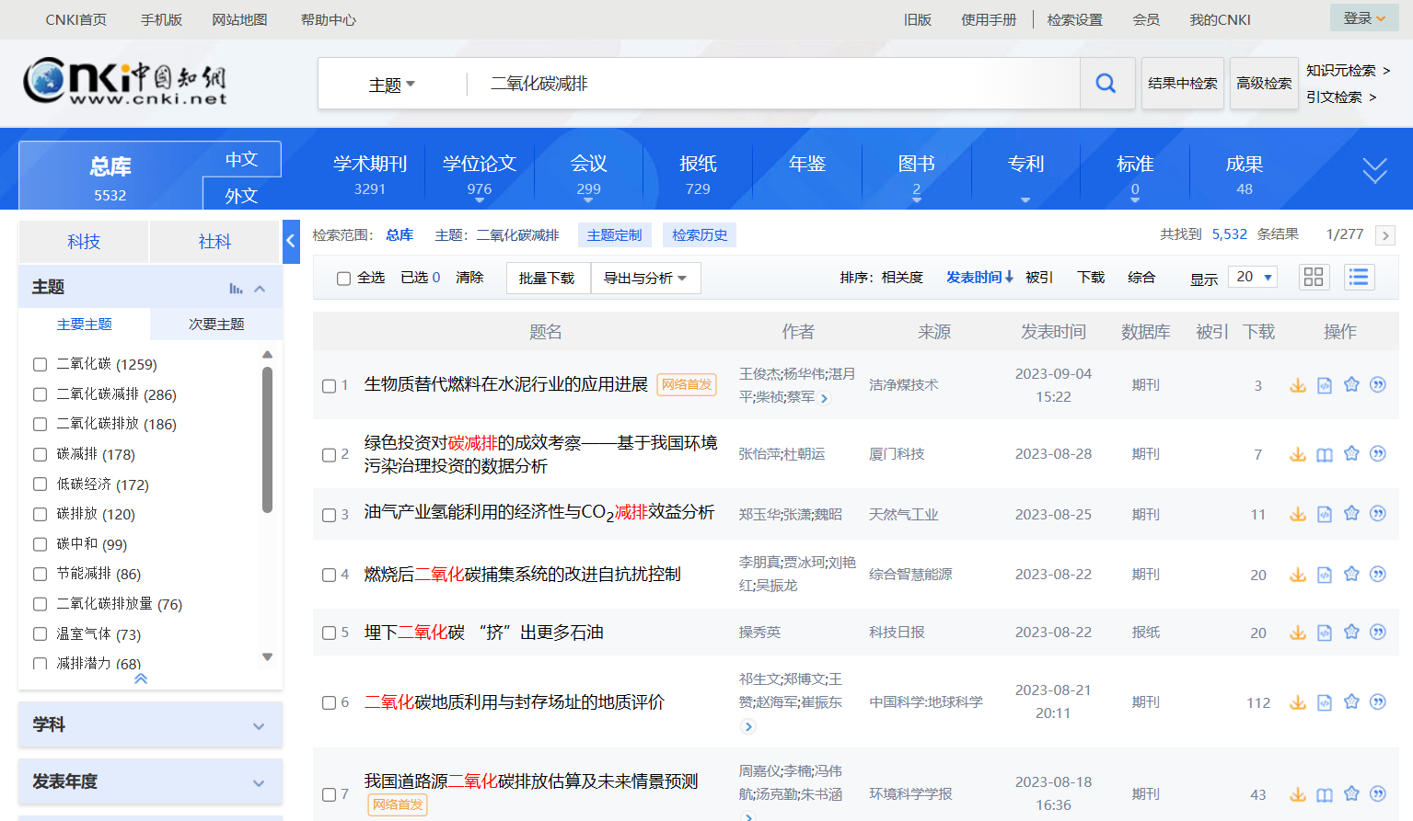
资源类型筛选
按照不同字段排序筛选，优先阅读经典、最新等高影响力文献
按照不同属性聚类实现结果二次筛选

Slide 10
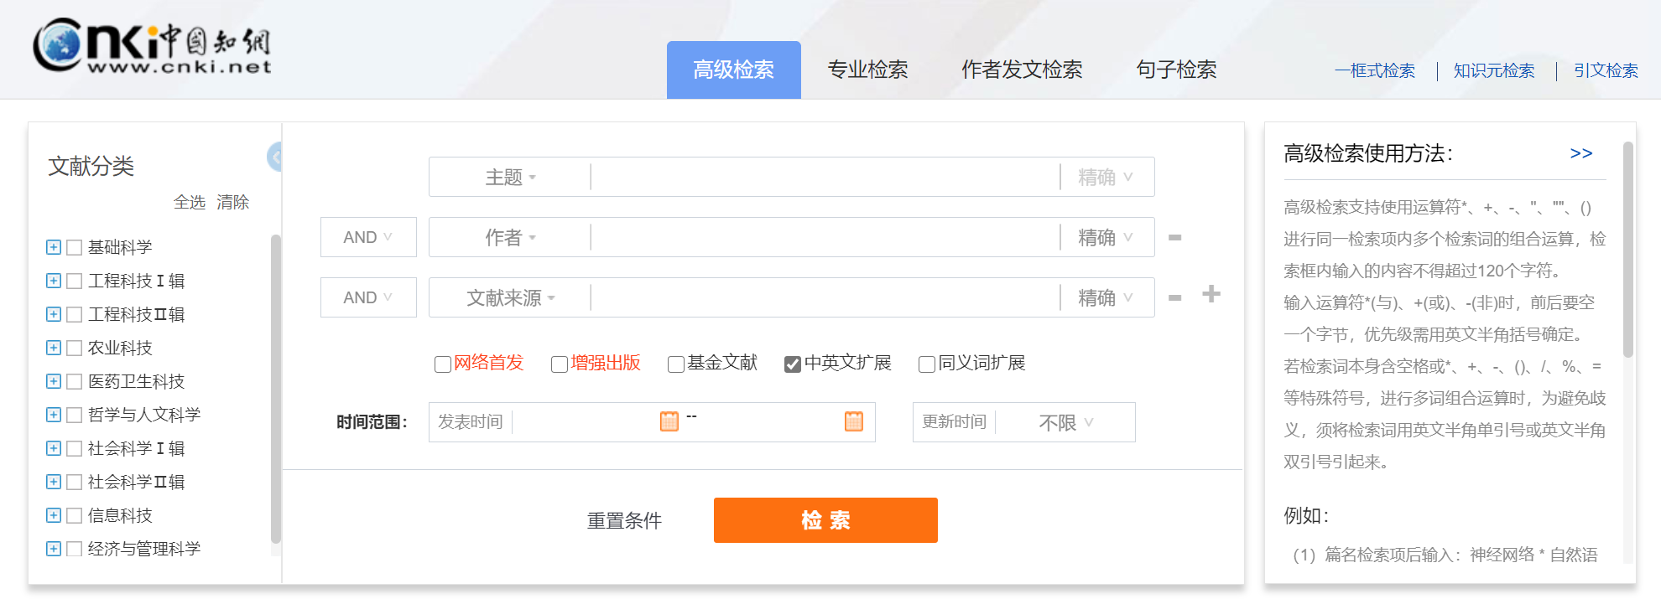
科学检索把握创新

Slide 11
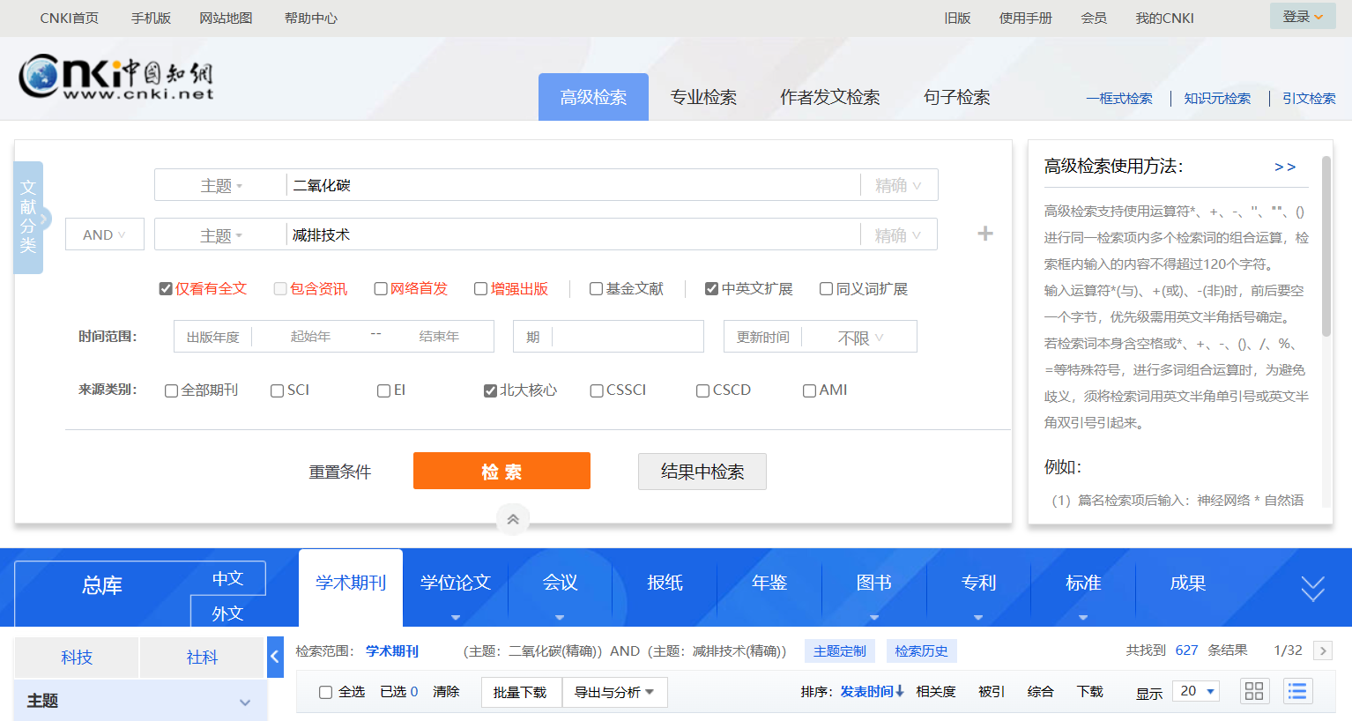
布尔逻辑运算符
AND：逻辑与
OR：逻辑或
NOT：逻辑非
构造多个检索条件
限定检索范围

Slide 12
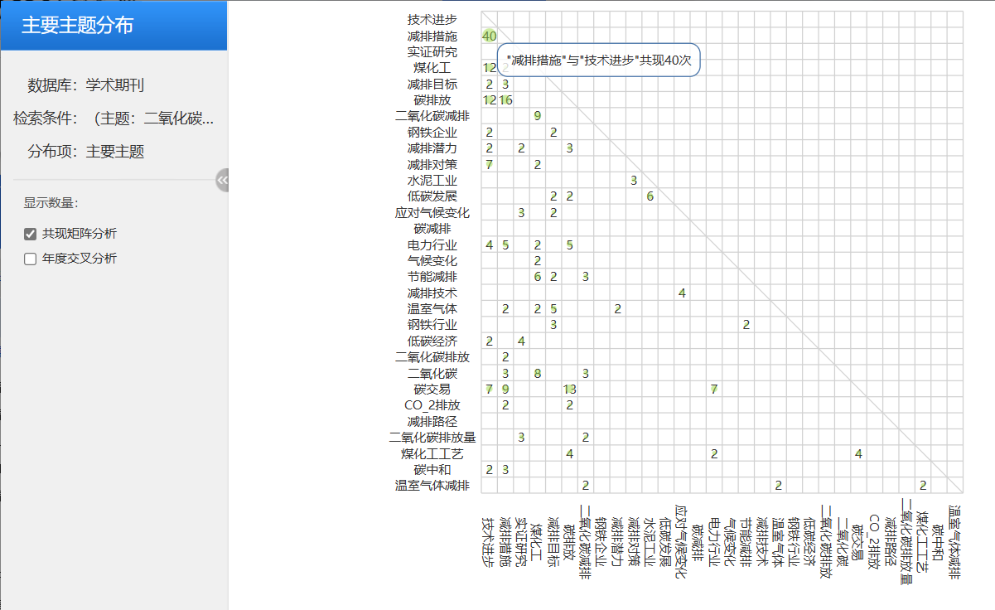
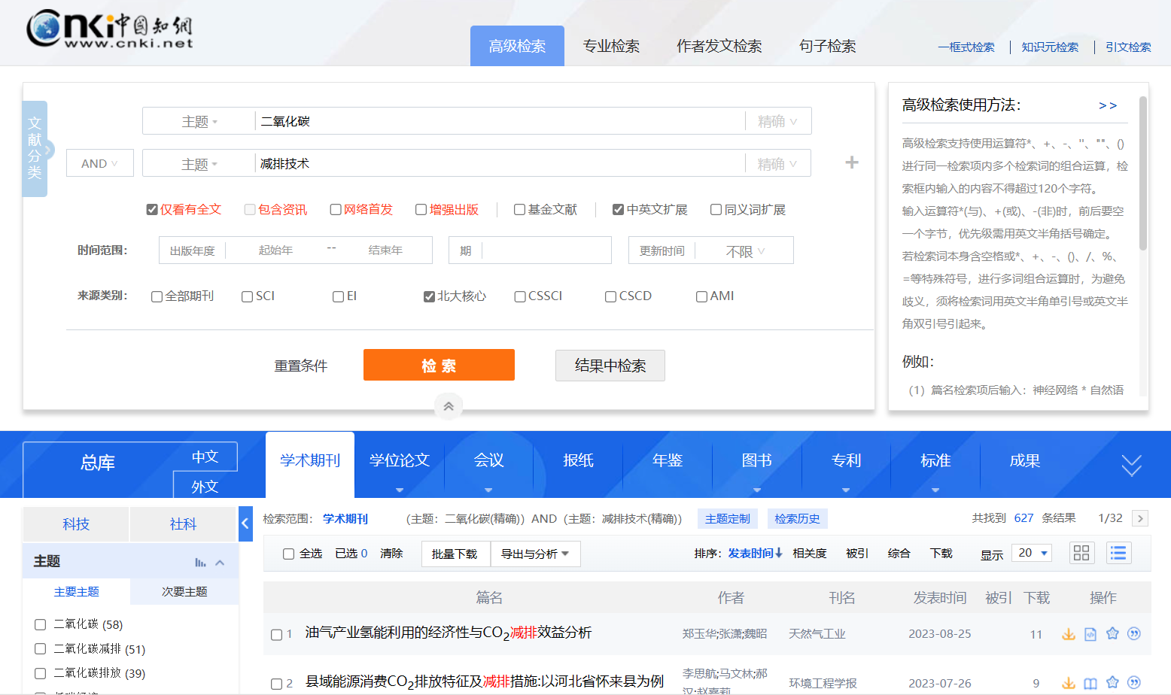
科学检索把握创新
学术热点
空白：创新点？

Slide 13
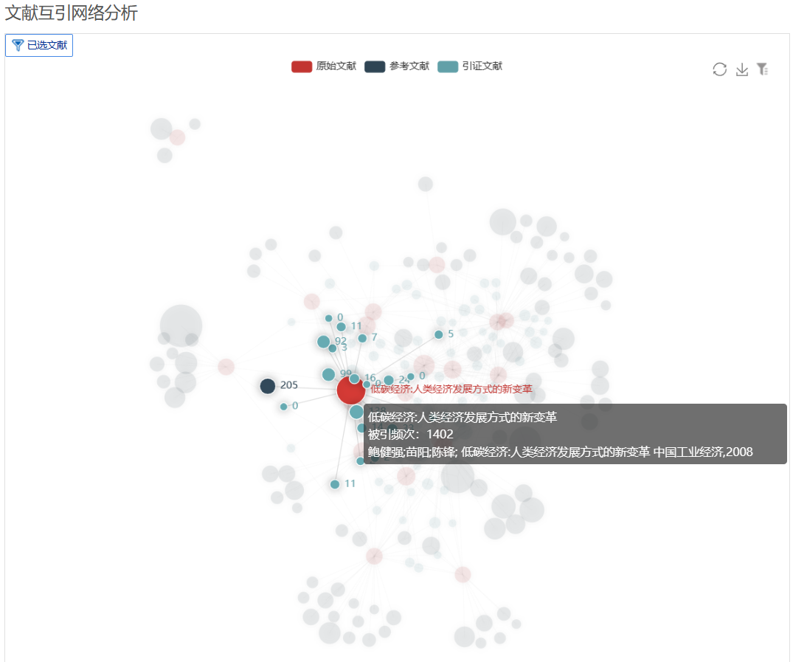
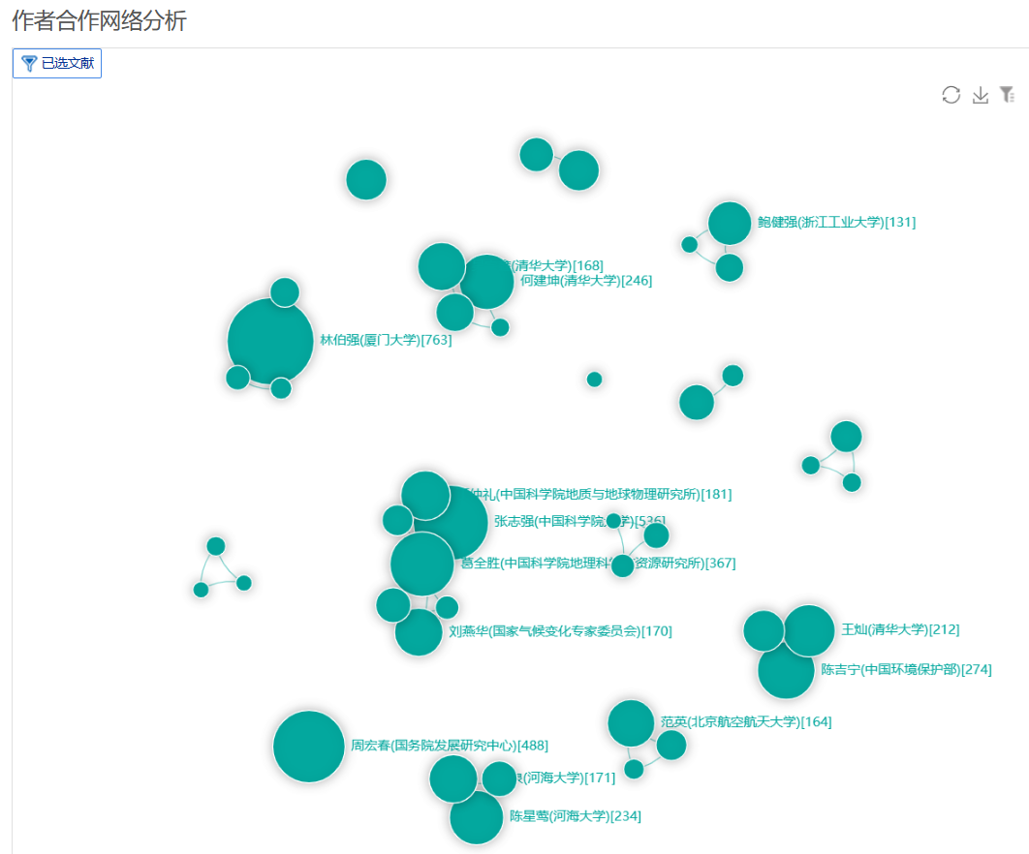
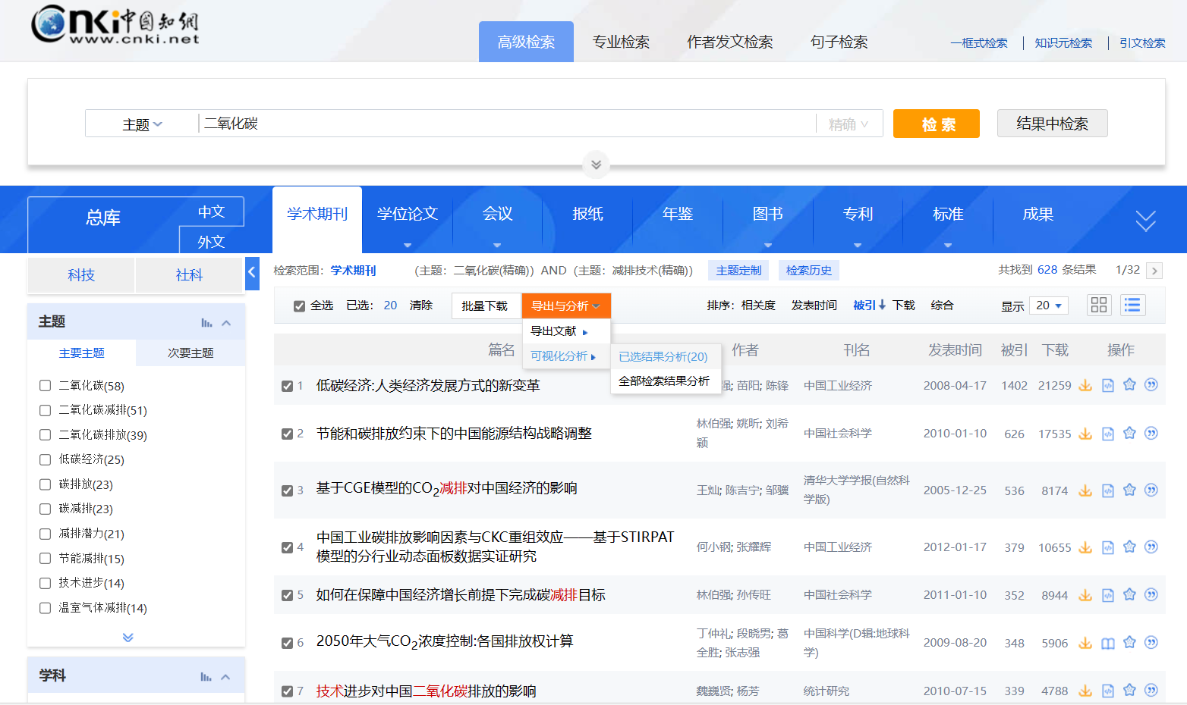
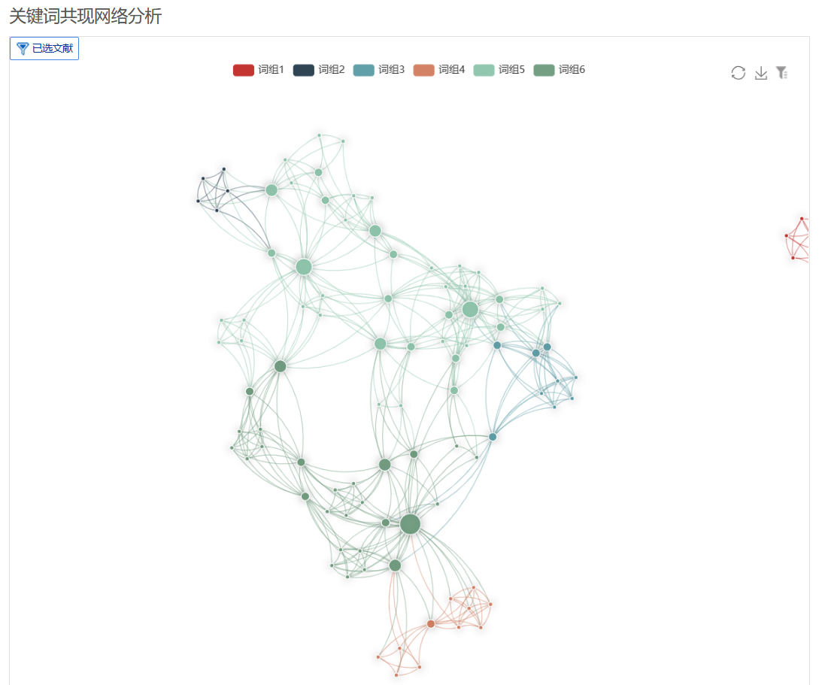
科学检索把握创新

Slide 14
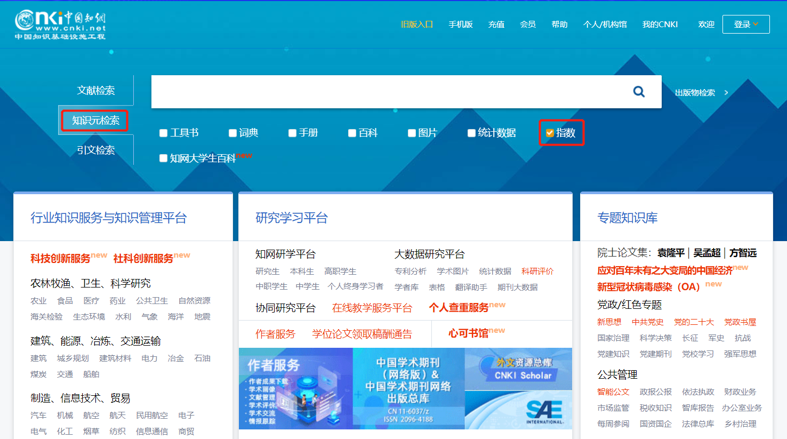
鸟瞰选题方向
从指数分析看研究背景

Slide 15
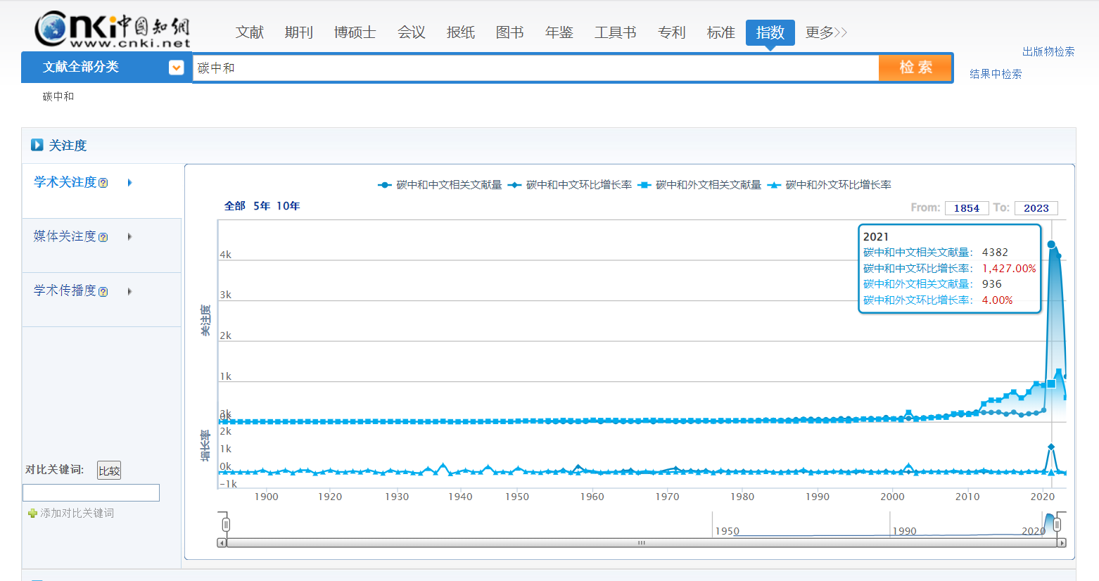
鸟瞰选题方向
篇名包含此关键词的文献发文量趋势统计
篇名包含此关键词的报纸发文量趋势统计
“中国将提高国家自主贡献力度，采取更加有力的政策和措施，二氧化碳排放力争于2030年前达到峰值，努力争取2060年前实现碳中和。”
——第七十五届联合国大会
篇名包含此关键词的文献被引量趋势统计

Slide 16
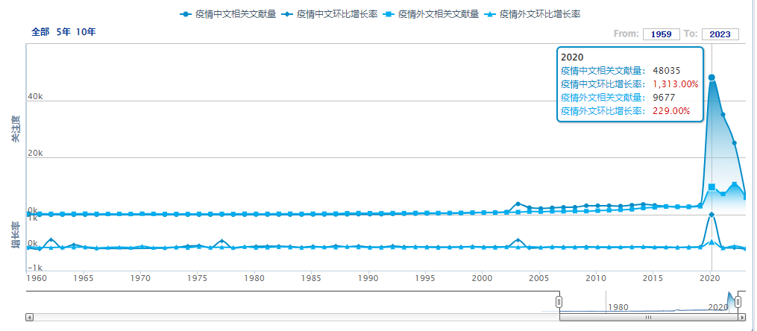
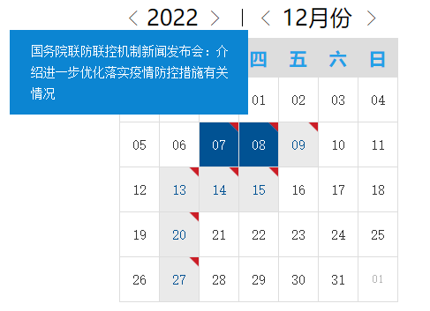
鸟瞰选题方向
指数分析研究趋势与当前背景相互对应
处于上升期的话题，更具有创新性研究意义

Slide 17
论文读写

Slide 18
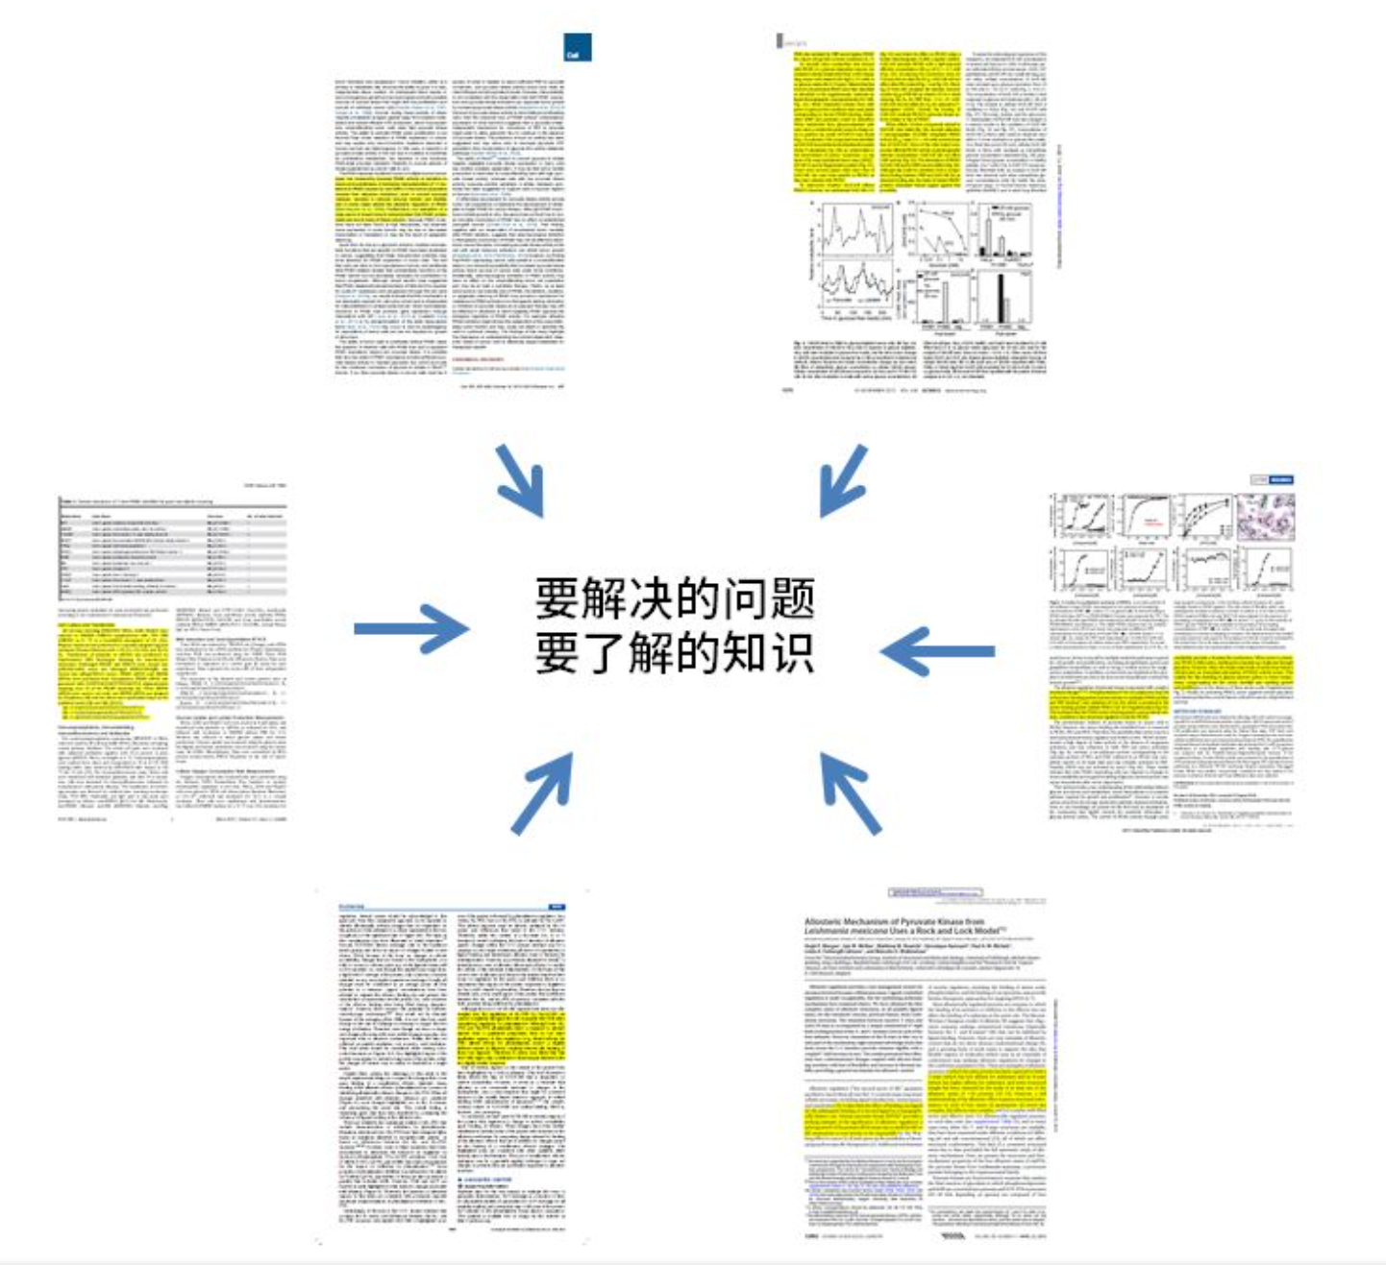
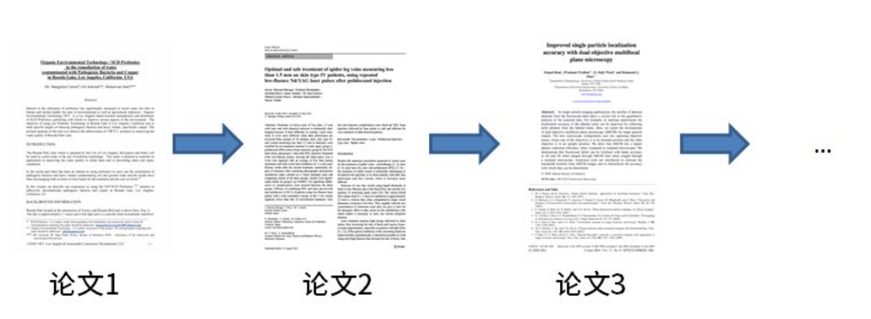
你是怎样阅读的？
有目的有重点地读

Slide 19
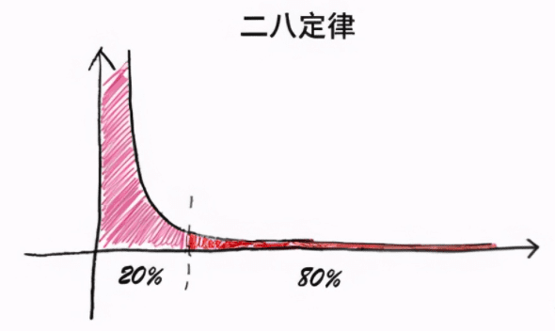
有目的有重点地读
帕累托定律/二八定律：事情的主要结果只取决于一小部分因素。
不求“面面俱到”
只求“抓住精华“
遵循“自我需求”
二八原则阅读法：
阅读20%的论文即可获取80%的信息，快速筛选重点文献。

Slide 20
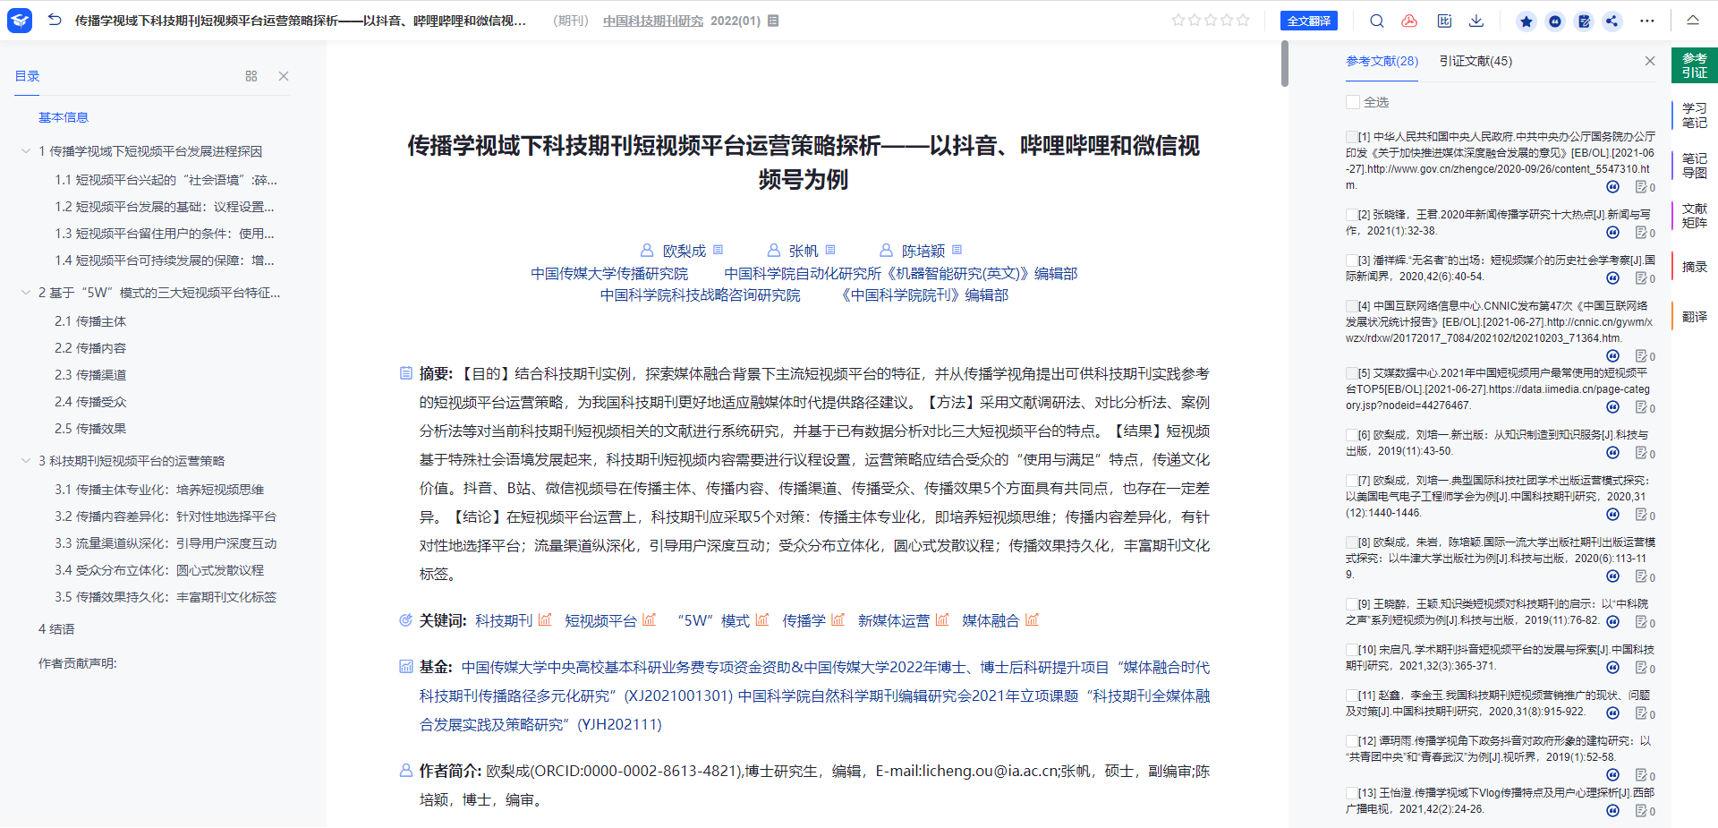
明确文章主题与架构
灵活使用目录：
1.通过目录定位自己感兴趣的内容；
2.学习优秀文献的行文架构

Slide 21
有目的有重点地读
利用IMRD结构，迅速定位目标位置
I-引言/绪论
介绍研究背景，提出研究问题，阐述研究目的
M-材料与方法
描述如何做（研究或实验的材料与方法），如果所采用的方法已经公开报道过，引用相关文献即可
I
R-结果
M
叙述研究或实验的发现（结果），可采取文字与图表相结合的方式表达结果，以帮助读者的理解
R
D-讨论和结论
分析结果的意义，包括对结果的解释和推断、结果是否支持或反对某种观点、已有文献中正反两面的证据如何等，最后作结论
D

Slide 22
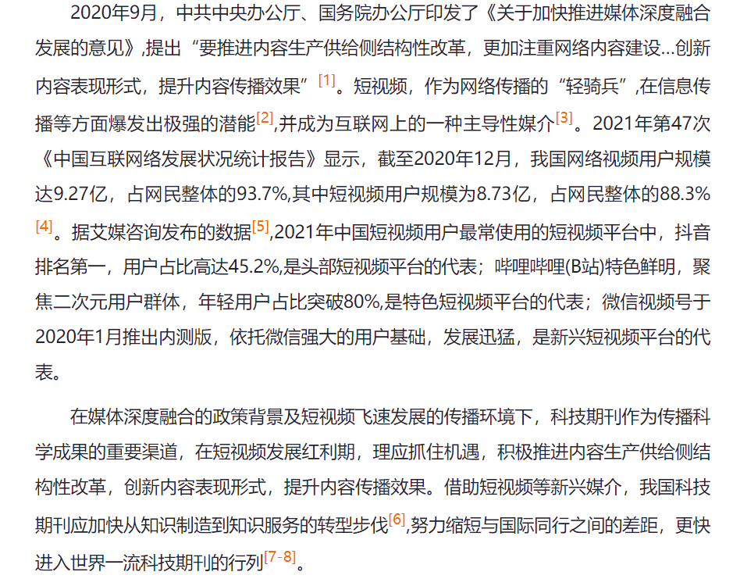
引言/绪论——Why
· 研究原因

Slide 23
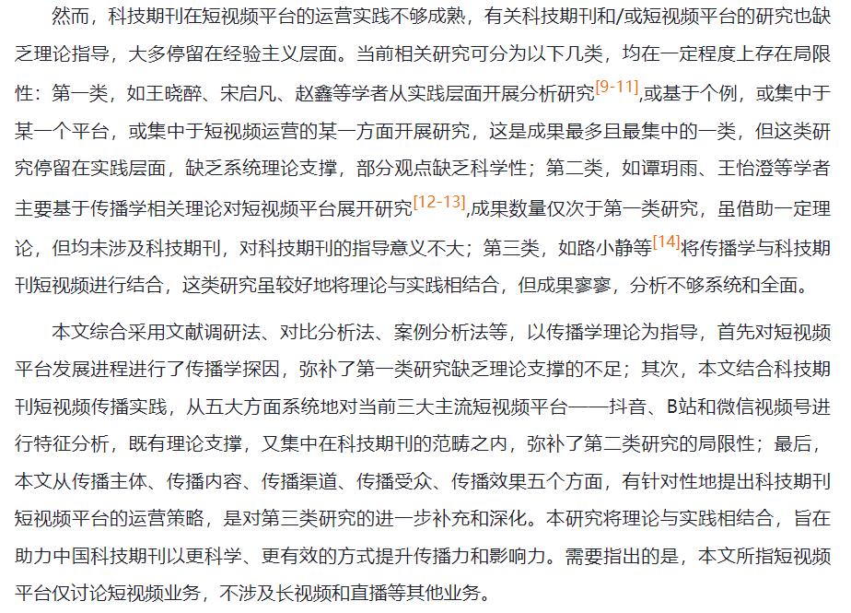
引言/绪论——Why
· 研究原因
· 研究现状
存在问题

Slide 24
引言/绪论——Why
· 研究原因
· 研究现状
存在问题
· 研究设想
研究方法
预期结果

Slide 25
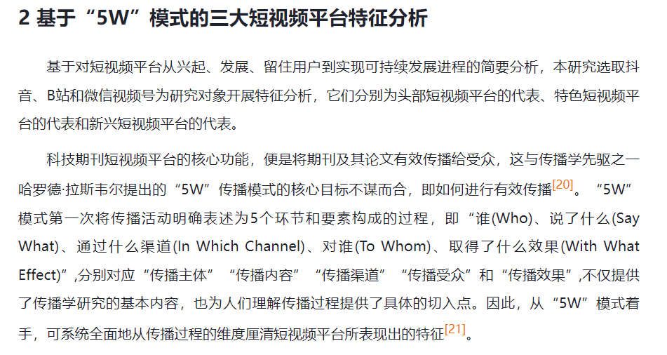
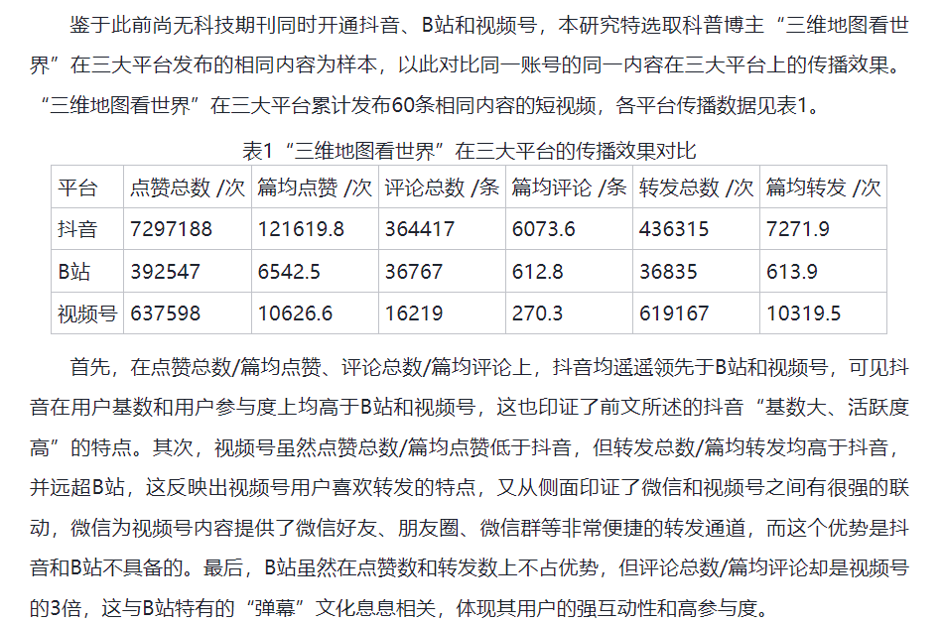
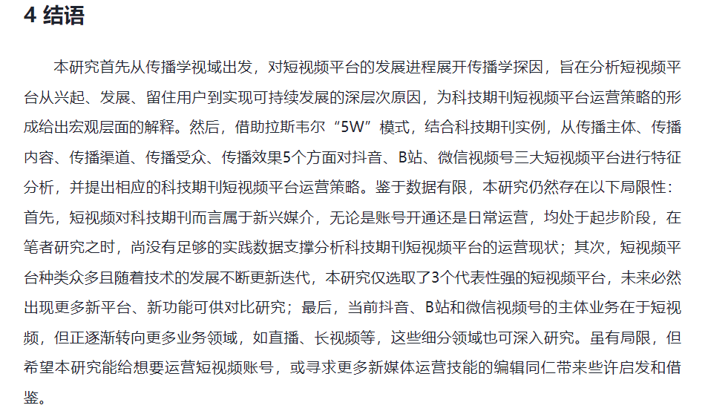
研究方法——How
研究结果——What
研究结论——So What

Slide 26
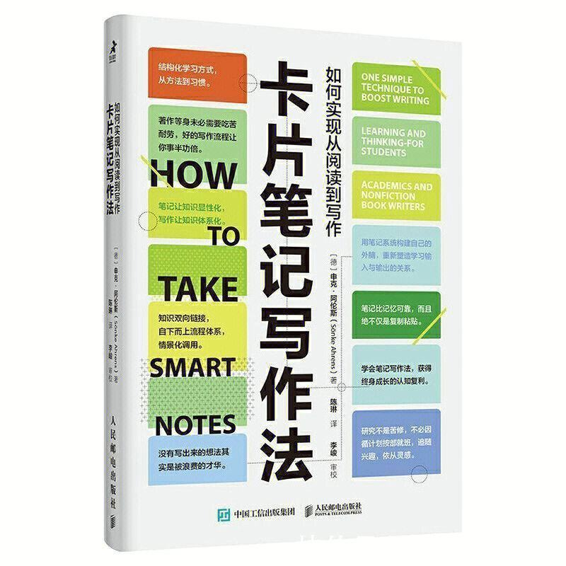
笔记辅助论文读写
申克阿伦斯《卡片笔记写作法：如何实现从阅读到写作》
借助卡片笔记，德国人尼克拉斯·卢曼一年内完成了博士论文，成为勒菲尔德大学的社会学教授。
把感兴趣或者将来有可能利用的知识收集起来，然后用整合集装箱似的标准化方式处理笔记，建立笔记之间的联系，供之后的使用。
卢曼的“盒中笔记”通常很简短，因为笔记属于庞大繁杂研究中的索引。

Slide 27
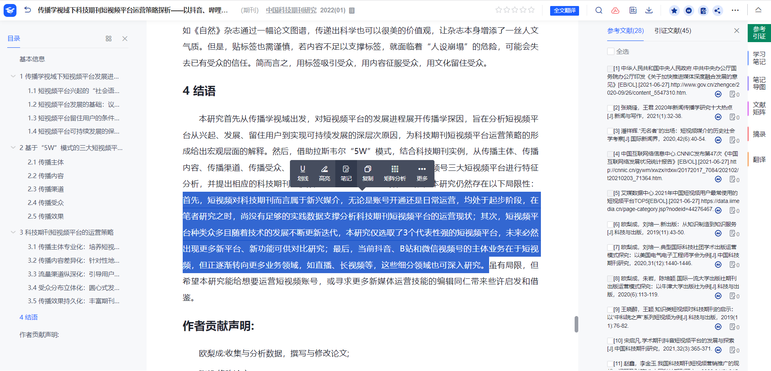
选择重点段落/语句，进行摘录或做笔记

Slide 28
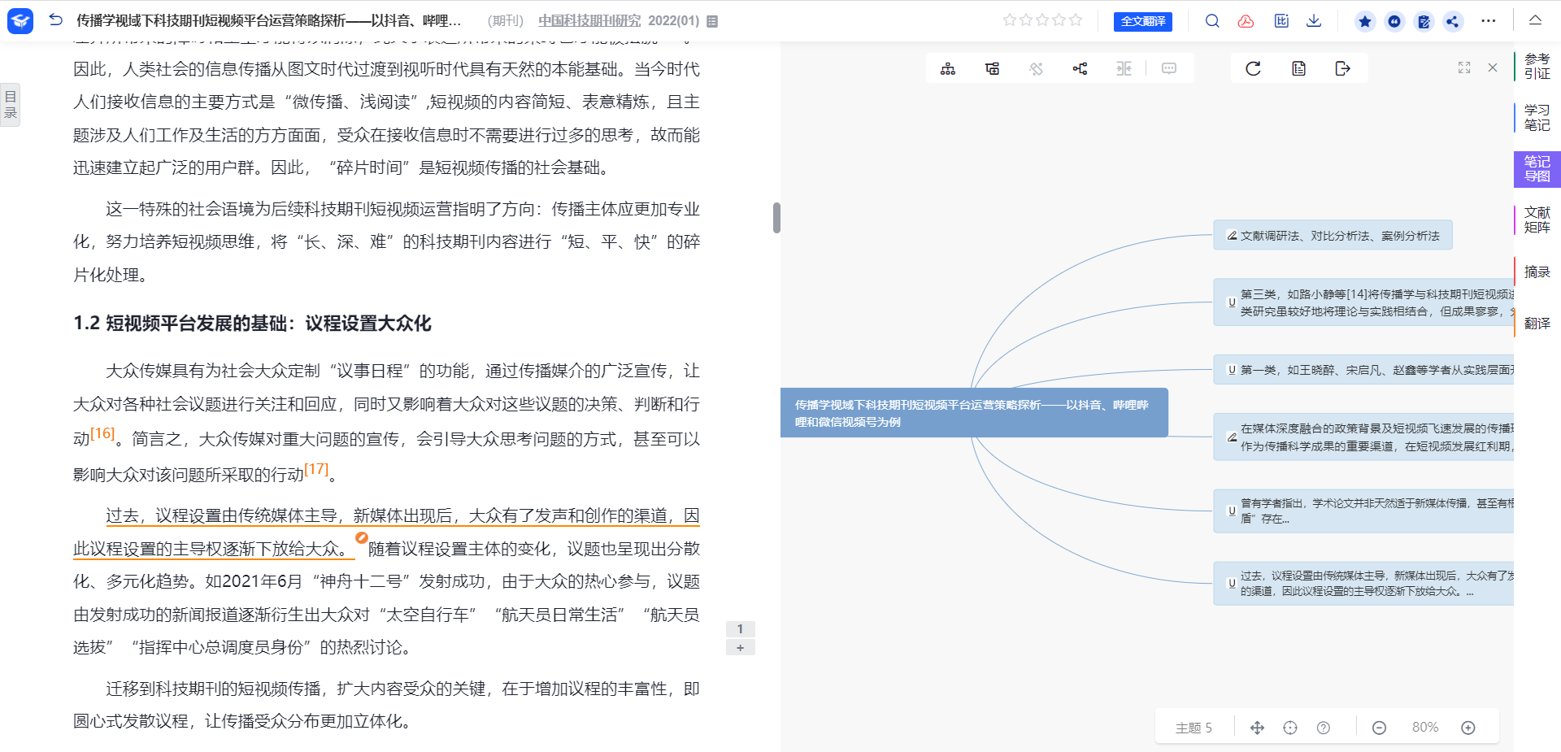
1.思维导图可自由拉动
2.通过拖动导图内容改变各级节点关系
3.笔记可定位文章位置
4.通过笔记思维导图整理自己的阅读思路，删除、精简、修改已有笔记，明确笔记之间的关系。

Slide 29
精读完文献后进行复盘，确保自己能回答以下问题：
文献批判式思考
1. 文献做的工作属于哪个研究领域？
2.文献前言部分中提出了什么科学问题？解决这个问题的意义是什么？
3.文献的研究目标是什么？
4.文献中的主要研究方法是什么？这个研究方法有何长处和短处？
5.研究取得了什么突出的结果？文献图片的排版结构是什么？
6.研究的结论是什么？是否准确回答了前言中的科学问题和研究目标？如果没有达到目标，该如何改进？
7.读完文献你有何体会？同类的工作如果由你完成，如何凸显新意？

Slide 30
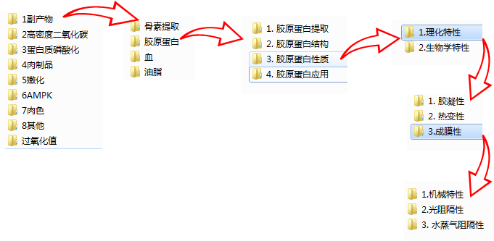
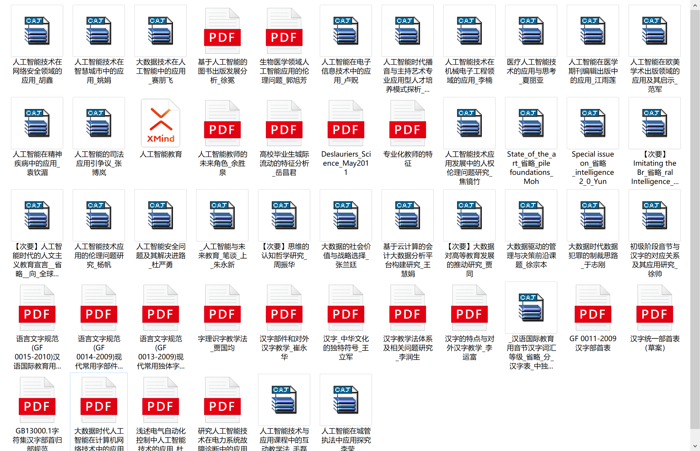
你是这样管理文献的吗？

Slide 31
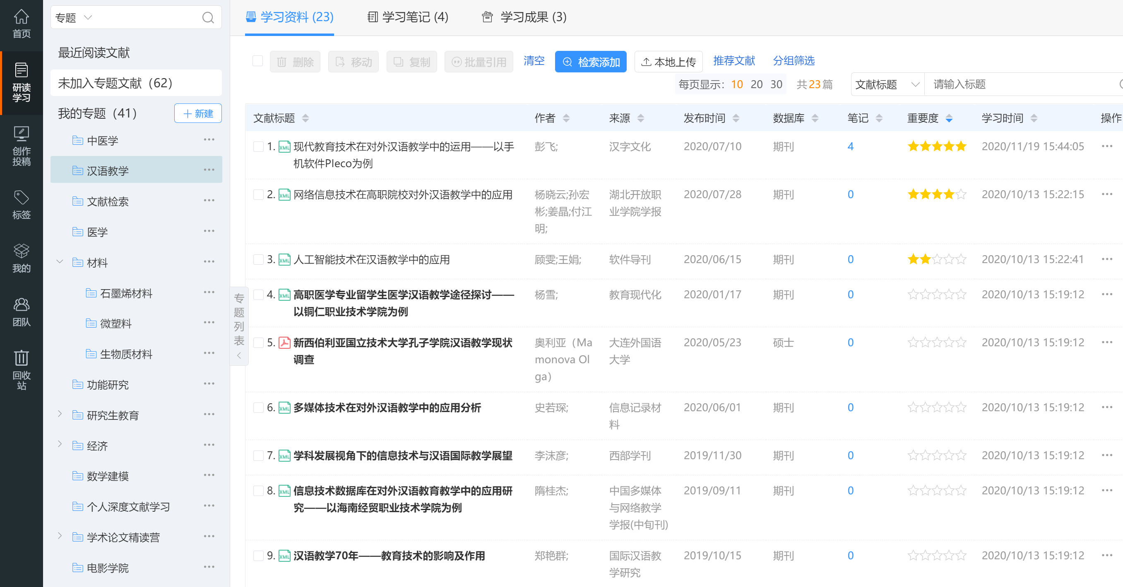
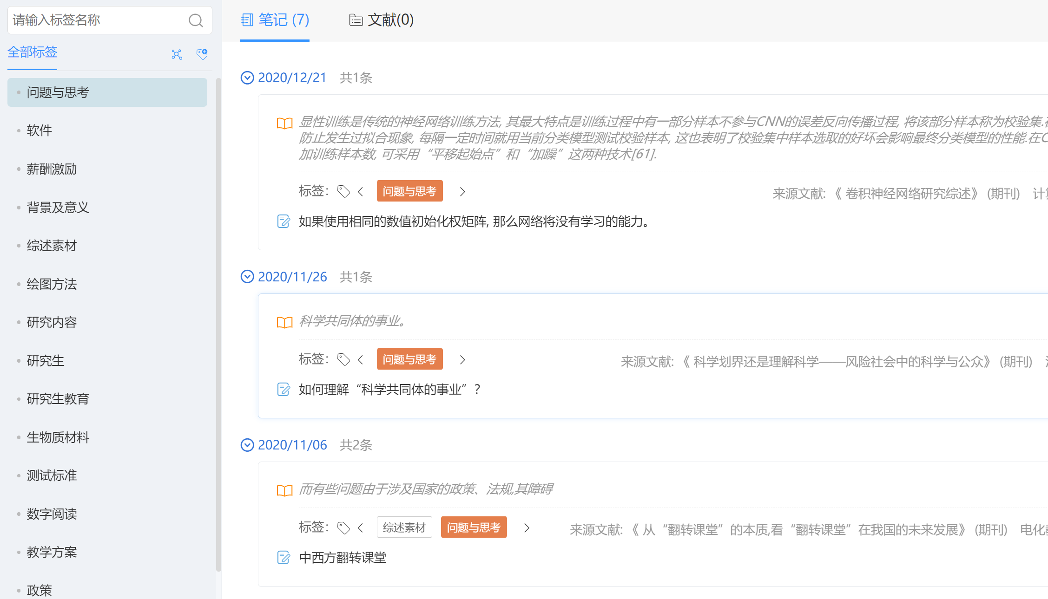
擅用文献阅读工具
笔记来源（图、表、段落）
标签分类
来源文献
心得笔记

Slide 32
擅用文献阅读工具
x.cnki.net

Slide 33
学术论文撰写流程
准备阶段
行文
选题确定
确定写作的方向和目标
构思阶段
准备阶段
材料收集
全面掌握研究现状
准确把握研究方向

Slide 34
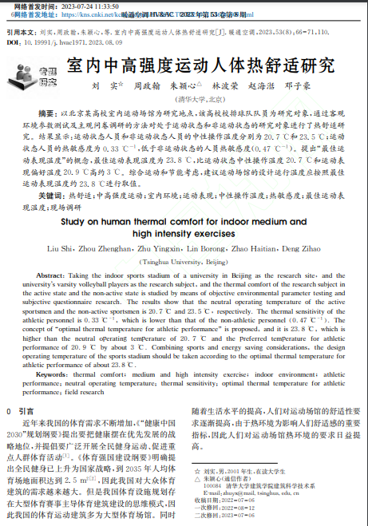
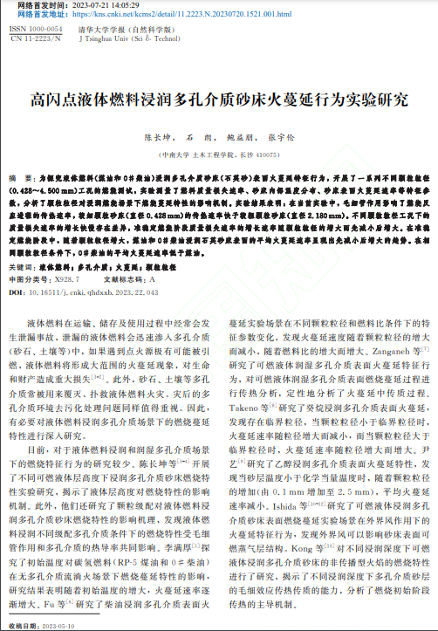
学术论文基本框架
标题
研究对象、范围、问题
摘要
研究目的、方法、结果、结论四要素
关键词
可精炼概括论文的几个词语
引言
研究背景、研究现状、研究意义
方法
本文所采用的研究方法具体介绍
结果讨论
研究结果的具体阐述
结论
本文的总结性结论
参考文献
本文所参考的文献

Slide 35
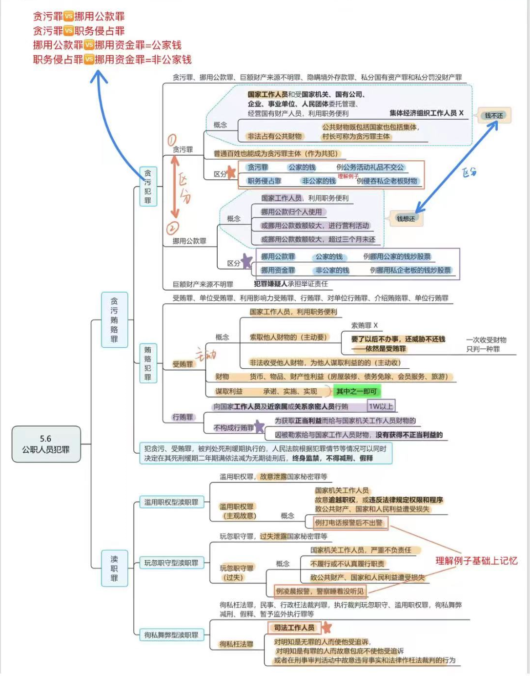
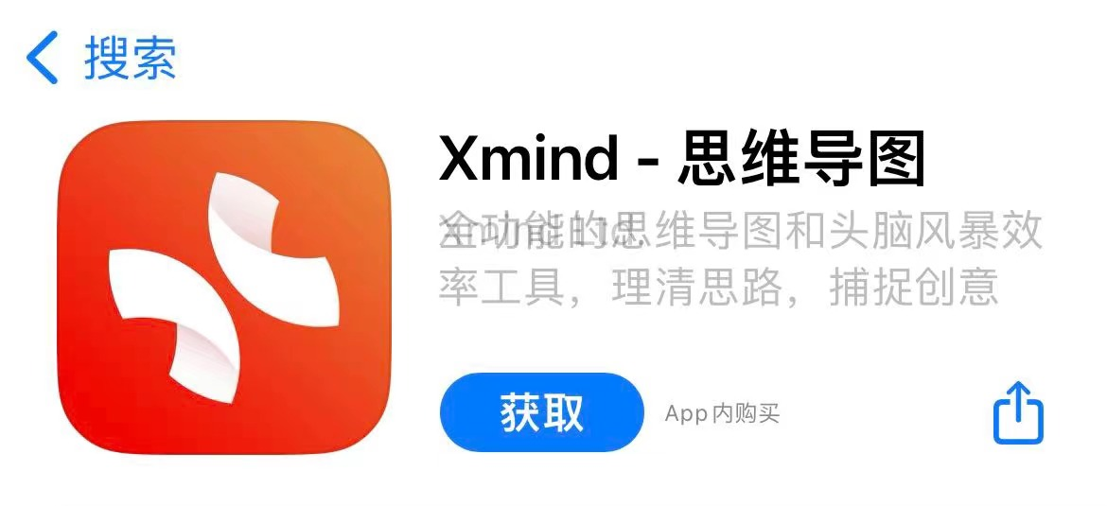
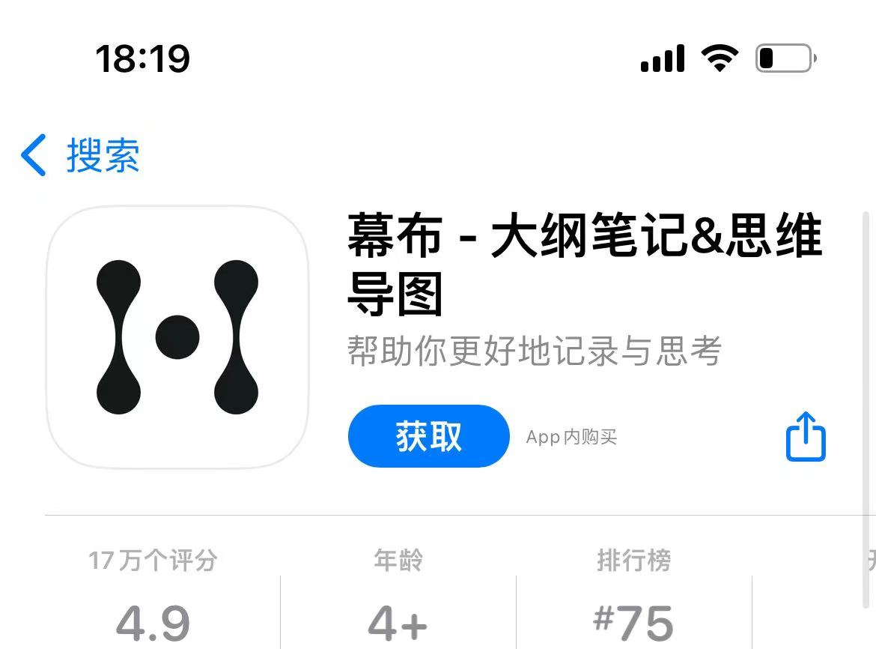
论文框架搭建
借助思维导图，理清写作思路，多次修改，反复完善。擅用思维导图，能节省50%-95%的学习时间。

Slide 36
学术论文撰写流程
行文
对已经取得的文献资料、调查材料和各种论据进行分析、归类，分别充实到各章节中，再进行解释、论证，这就是论文写作本身。
构思阶段
准备阶段

Slide 37
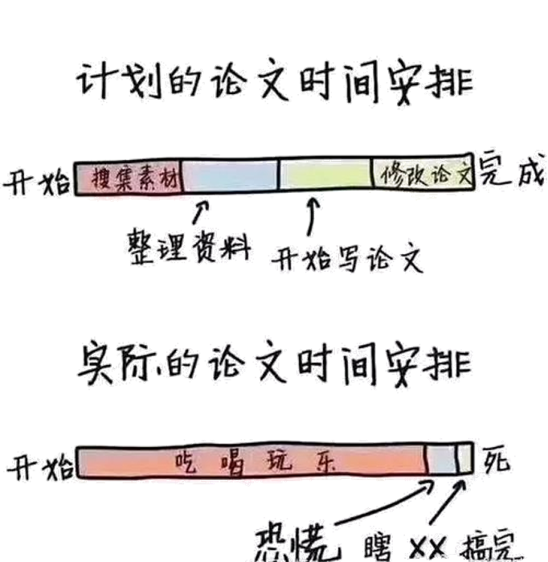
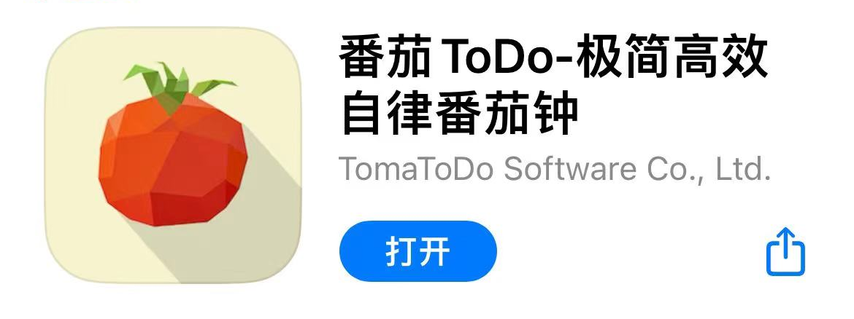
制定合理计划，做好自我管理

Slide 38
投稿是一件非常值得开心的事！

Slide 39
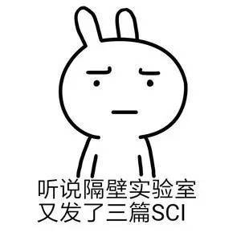
选刊方法
经验法
根据自己和身边人以往选刊投稿的经验，选择不易拒稿的期刊。
文献法
根据你的论文引用的参考文献的期刊来源，进行选刊。
选刊方法
工具法
知网期刊数据检索库

Slide 40
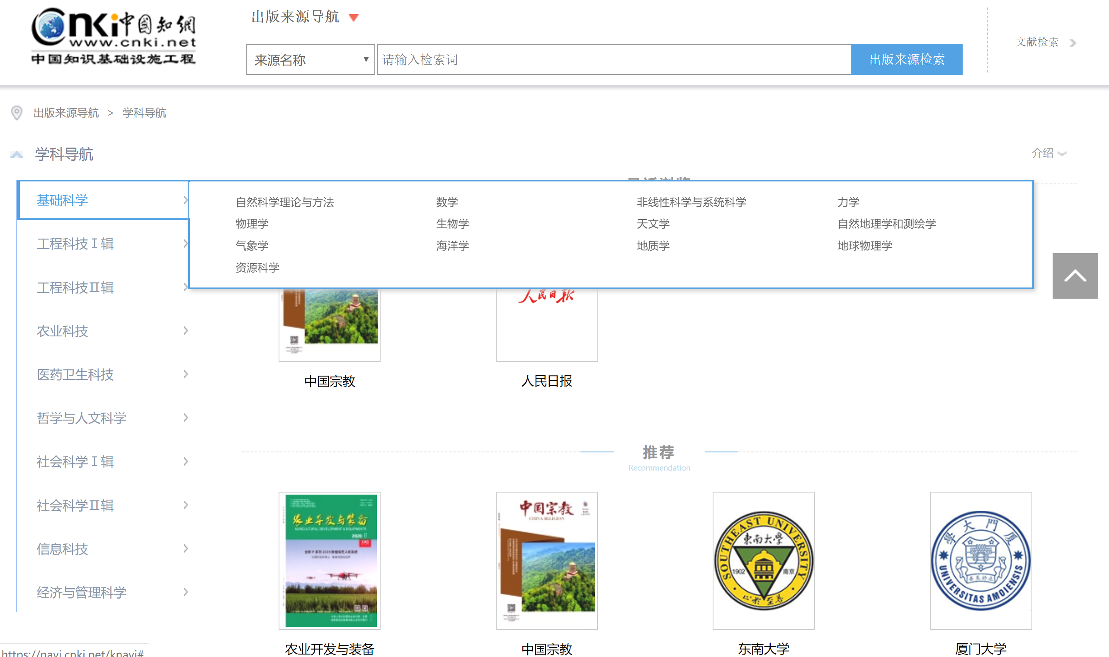
选刊方法
根据学科导航筛选或直接进行检索

Slide 41
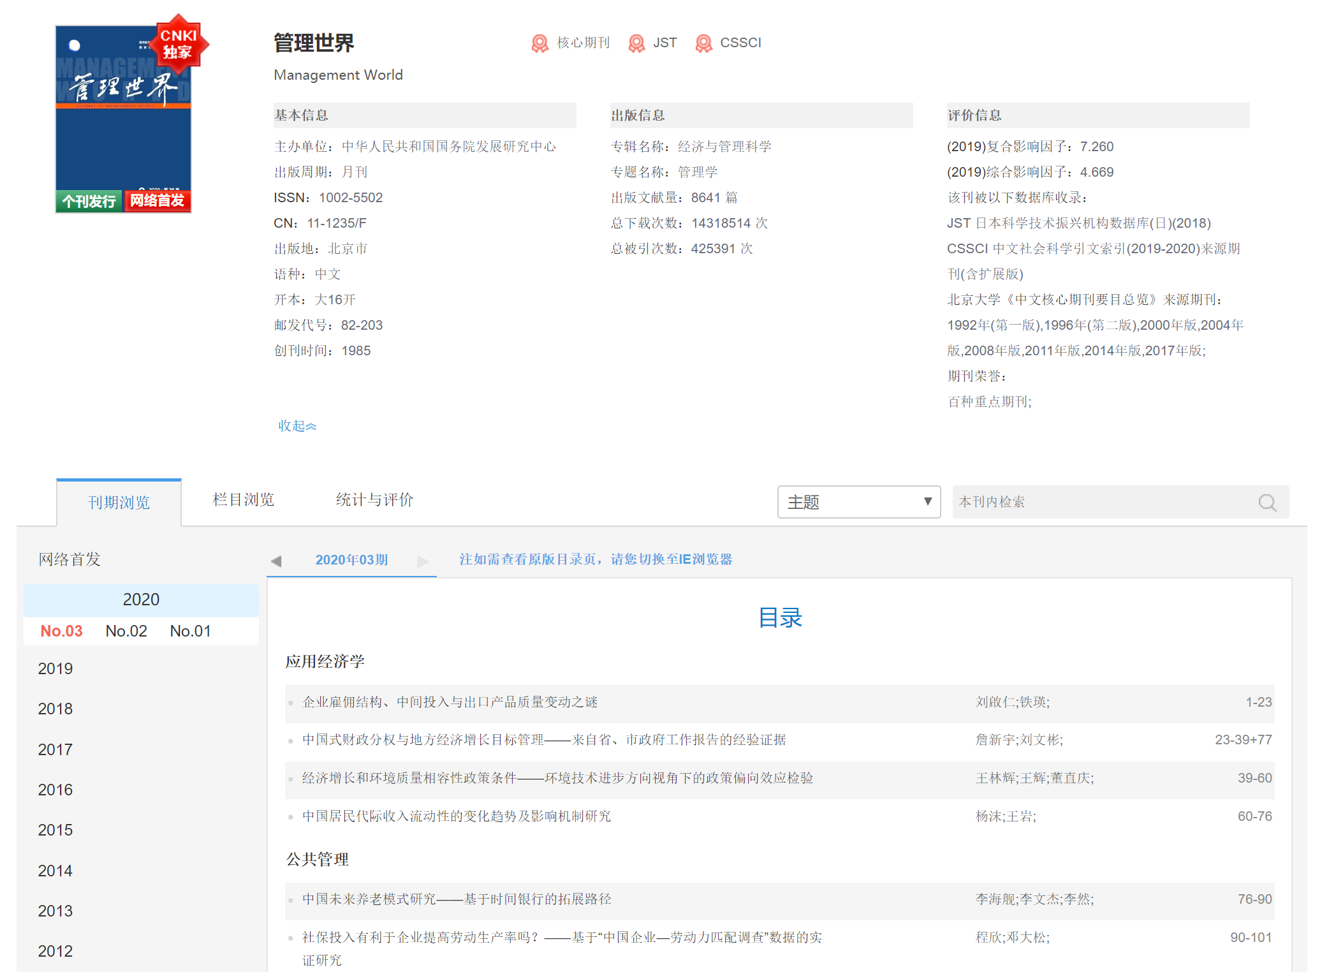
选刊方法
1.了解期刊基本信息

Slide 42
2.具体把握期刊发文类型

Slide 43
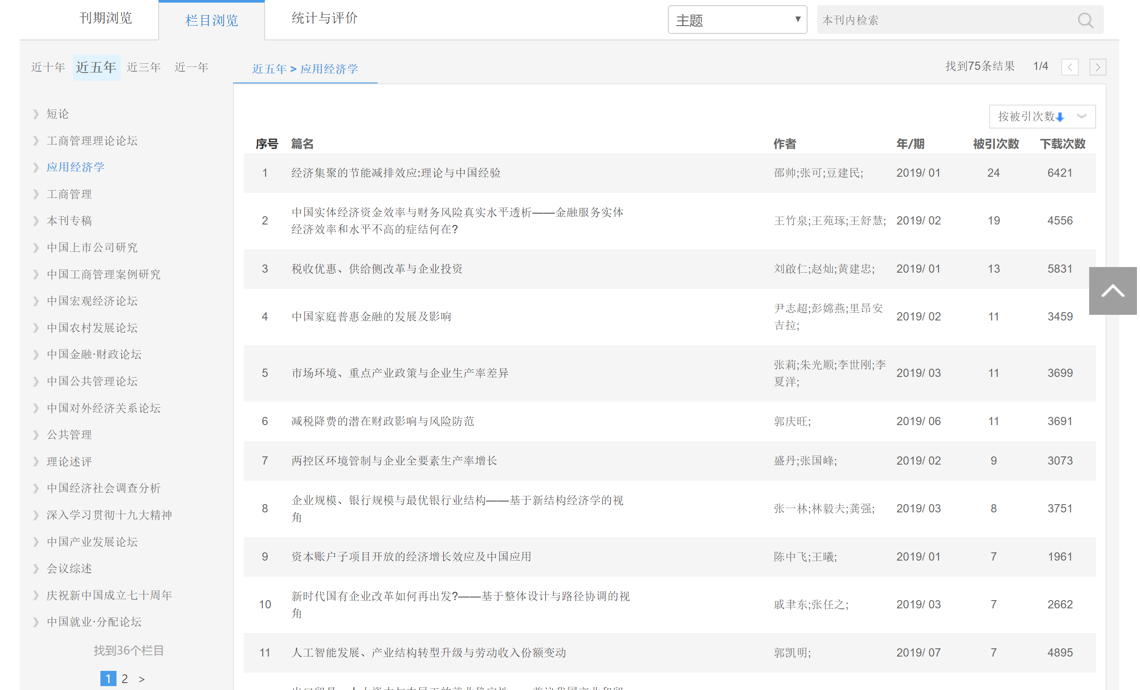
选刊方法
选刊方法
Research Learning Platform
2.2通过“本刊内检索”查看是否有自己投稿文章相关的论文
2.1查看期刊栏目设置及其文献研究方向及质量

Slide 44
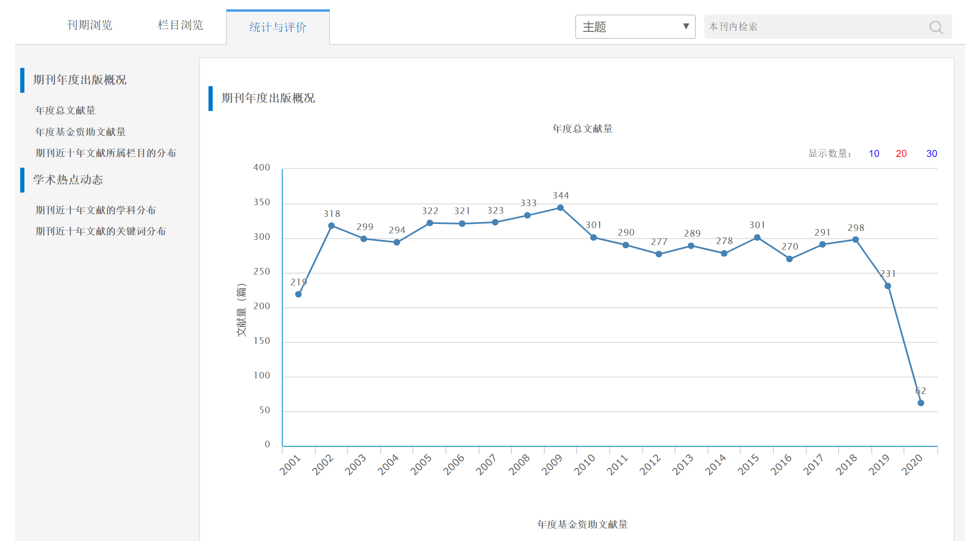
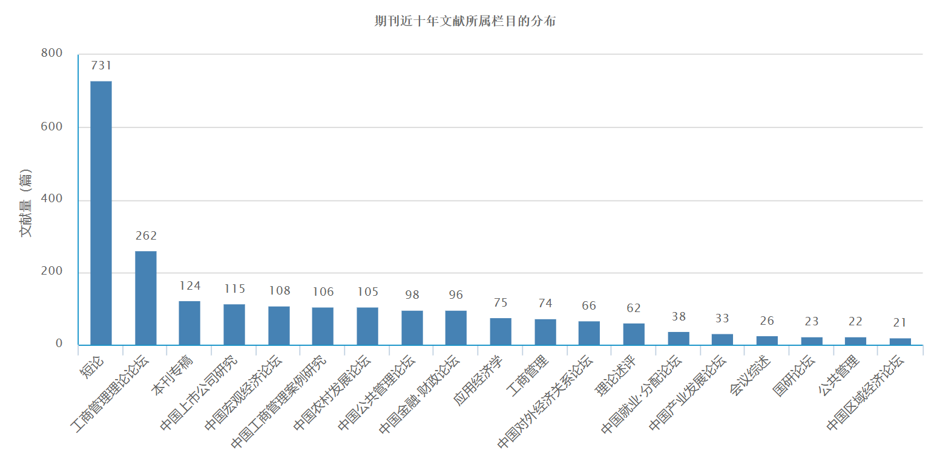
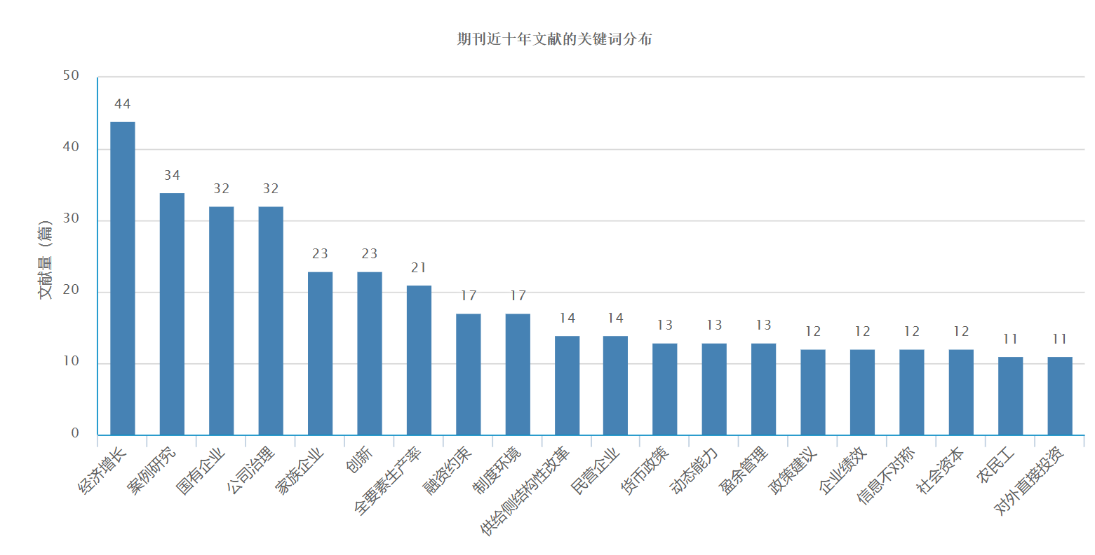
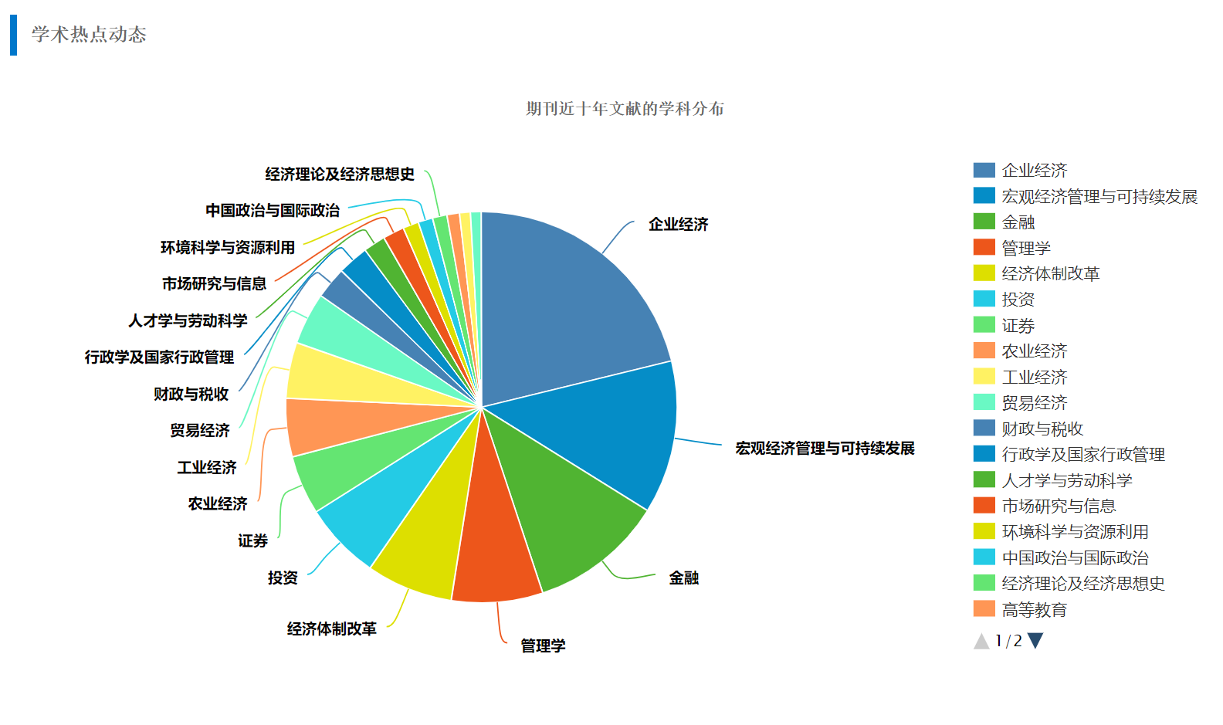
选刊方法
2.3通过统计与评价判断是否适合

Slide 45
知网研学-投稿分析
x.cnki.net

Slide 46
中国学术期刊论文投稿平台
cb.cnki.net

Slide 47
投稿流程

Slide 48
投稿流程
新稿件
new submission
编辑分配
Editor assigned
审核中/待修改
under review
1个月左右
1-8个月不等

Slide 49
学术不端

Slide 50
学术不端行为界定
第二十七条 经调查，确认被举报人在科学研究及相关活动中有下列行为之一的，应当认定为构成学术不端行为：
（一）剽窃、抄袭、侵占他人学术成果；
（二）篡改他人研究成果；
（三）伪造科研数据、资料、文献、注释，捏造事实、编造虚假研究成果；
（四）未参加研究而在成果中署名，未经许可不当使用他人署名，虚构合作者或未参加研究而署名。
（五）在申报课题、申请学位等过程中提供虚假学术信息；
（六）买卖论文、由他人代写或者为他人代写论文；
（七）其他根据相关机构规定属于学术不端的行为。

Slide 51
学术不端行为处理办法
第二十九条 高等学校应当根据学术委员会的认定结论和处理建议，结合行为性质和情节轻重，依职权和规定程序对学术不端行为责任人作出如下处理：
（一）通报批评；
（二）终止或者撤销相关的科研项目，并在一定期限内取消申请资格；
（三）撤销学术奖励或者荣誉称号；
（四）辞退或解聘；
（五）法律、法规及规章规定的其他处理措施。
同时，可以依照有关规定，给予警告、记过、降低岗位等级或者撤职、开除等处分。
学术不端行为责任人获得有关部门、机构设立的科研项目、学术奖励或者荣誉称号等 利益的，学校应当同时向有关主管部门提出处理建议。
学术规范知识库

Slide 52
表现形式
剽窃
剽窃数据
剽窃实验方法
大量剽窃文字表述
剽窃未发表成果
自我剽窃
伪造
伪造观点
伪造图像
伪造数据
实验不可重复
在文档中插入大量无关的内容，使检测时计算的“分子”变小或“分母”变大；或大段标准引用以降低“去除引用后的检测比例”
直接代写论文
将文字内容转换为无法从外观上判别的图片，以减少文献字符数
过程不端
论文在研究、撰写、答辩过
程中可能存在的不端行为
用翻译软件，将已经撰写好的中文内容先翻译为某种外文，再翻译为中文，以改变原本的表达、语言、格式等
内容不端
论文本身可能存在
的不端行为
篡 改
大幅抄袭教材、教参等书本内容
版权问题
检测和送审、答辩时，提交不一致的论文版本，规避技术检测
将简体字、繁体字互换；
相似表格与图片抄袭
不同专业互相抄袭，
同专业同年级互相抄袭，同导师师兄弟间抄袭
相关研究伦理问题
其他

Slide 53
他人未发表成果剽窃
未经许可使用他人未发表的观点，具有独创性的研究（实验）方法、数据、图片等，或获得许可但不加以说明，应界定为他人未发表成果剽窃。他人未发表成果剽窃的表现形式包括：
未经许可使用他人已经公开但未正式发表的观点，具有独创性的研究（实验）方法，数据、图片等。
获得许可使用他人已经公开但未正式发表的观点，具有独创性的研究（实验）方法，数据、图片等，却不加引注，或不以致谢等方式说明。
原作者将基金申报材料作为博士论文一部分，检测的时候发现与刘的论文大面积重复。
大数据时代的学术不端治理，除了直接对文献进行抄袭检测之外，还可能会通过其他各种方式曝光出来。

Slide 54
文字表述剽窃

Slide 55
文字表述剽窃

Slide 56
数据剽窃
改变他人已发表文献中的数据的呈现方式后不加引注地使用，如将图表转换成文字表述，或者将文字表述转换成图表。

Slide 57
图片和视频音频剽窃
对他人已发表文献中的图片和音视频进行些微修改后不加引注或说明地使用。

Slide 58
伪造和篡改
伪造的表现形式：
编造不以实际调查或实验取得的数据、图片等。
编造无法通过重复实验而再次取得的样品等。
编造不符合实际或无法重复验证的研究方法、结论等。
编造能为论文提供支撑的资料、注释、参考文献。
编造论文中相关研究的资助来源。
编造审稿人信息、审稿意见。
篡改的表现形式：
使用经过擅自修改、挑选、删减、增加的原始调查记录、实验数据等，使原始调查记录、实验数据等的本意发生改变。
拼接不同图片从而构造不真实的图片。
从图片整体中去除一部分或添加一些虚构的部分，使对图片的解释发生改变。
增强、模糊、移动图片的特定部分，使对图片的解释发生改变。
改变所引用文献的本意，使其对已有利。

Slide 59
伪造和篡改
10月15日，哈佛终身教授学术造假的消息震惊了全球学术界。美国生命科学网站“STAT”发布报道称，哈佛大学医学院要求撤回前哈佛医学院教授皮耶罗·安佛萨（Piero Anversa）的31篇论文，撤稿原因是论文涉嫌伪造、篡改实验数据。

Slide 60
一稿多投与重复发表
一稿多投——同一作者或同一研究群体不同作者，在期刊编辑和审稿人不知情的情况下，试图在两种或多种期刊同时或相继发表内容相同或相近的论文。
重复发表——作者将已出版发表的论著、论文全部或部分内容，原封不动或仅作细微修改后再次投稿；或者将多篇已发表论文各取一部分“嫁接”成一篇论文再投稿。

Slide 61
不当署名
表现形式：
将对论文所涉及的研究有实质贡献的人排除在作者名单外。
未对论文所涉及的研究有实质贡献的人在论文中署名。
未经他人同意擅自将其列入作者名单。
作者排序与其对论文的实际贡献不符。
提供虚假的作者职称、单位、学历、研究经历等信息。

Slide 62
不当署名
免疫学家波莉•玛卿格
把自己文章投《实验医学学报》（Journal of Experimental Medicine）的时候，开始只著了自己的名字，期刊编审并不能相信这些是她一个人弄出来的。于是，她又署上了一个名字Galadriel Mirkwood，看起来仿佛是她的导师或者合著者。但结果却是她养的狗，一只阿富汗猎犬。这件事让她被这本期刊终身禁投，直到换了主编才作罢。
狗都“发论文”了？
图片来源：upload.wikimedia.org

Slide 63
学术论文写作规范
结构规范
语言规范
格式规范
图表规范
引用规范
语言规范
按照学位论文结构进行撰写。
注重语言的科学性、逻辑性、专业性以及简洁性。
根据学校要求，不同专业的论文要求进行撰写。
图表的制图格式以及文内标注都有标准格式。
规范引用，做好学术规范。

Slide 64
科研的最后一步——查重

Slide 65
知网个人查重服务
cx.cnki.net

Slide 66
查重流程
cx.cnki.net

Slide 67
读懂论文检测报告单
检测文献基本信息
比对数据库

Slide 68
检测指标解读
不含参考文献
总文字复制比=总重合字数/总字数 （%）
与本文重复字数最高的那篇文章的重复率
会列出该篇文章的篇名
单篇最大文字复制比=单篇（最大）重合字数/总字数 （%）

Slide 69
检测指标解读
去除已经标明引用文献之后的重复率
去除引用文献复制比= 去除引用文献重合字数/总字数 （%）
引用本人
使用自己文字但未标明引用
引用文献
去除引用文献
不规范重复
引用他人
使用他人文字但未标明引用
去除本人文献复制比=去除本人已发表文献内容后的重复率 （%）
如果本人未发文，则：
该指标=总文字复制比
使用他人文字标明引用
该指标的主要目的是为了看文章在引用自己文章以外，还有多少引用他人的情况以及不规范重复行为
使用自己文字但未标明引用
去除引用文献
使用他人文字但未标明引用

Slide 70
报告单颜色解读
灰 黑 绿 棕 红

Slide 71
报告单颜色解读
灰色：不参与检测，包括封面、目录、独创性声明、参考文献。
黑色：参与检测，且未发现有文字重复现象的内容。
绿色：通过参考文献识别出的标明引用的内容。
去除本人文献复制比，即去除棕色内容后的重复率。
棕色：标明引用本人文献的内容。

Slide 72
报告单颜色解读
灰色：不参与检测，包括封面、目录、独创性声明、参考文献。
黑色：参与检测，且未发现有文字重复现象的内容。
绿色：通过参考文献识别出的标明引用的内容。
去除引用文献复制比，即去除绿色、棕色内容后的重复率。
棕色：标明引用本人文献的内容。
红色：表示不规范的重复内容。

Slide 73
嘿嘿嘿嘿，我有“秘密法宝”…

Slide 74
学位论文AIGC情况
以某省21校研究生学位论文为例，结果可见：
2023年3月以来，AI参与的论文的情况显著上升。
具体体现是，篇均疑似AI生成的文本段数量陡增，疑似AI生成的文字占总文字的比陡增。
AI参与的文字数量占总论文数30%及以上的论文，达千余篇
AI参与的文字数量占总论文字数50%及以上的论文，达百余篇

Slide 75
AIGC检测服务
央视网消息：2023年8月28日提请十四届全国人大常委会第五次会议审议的《中华人民共和国学位法（草案）》中提到：学位论文或者实践成果存在人工智能代写等学术不端行为的，经学位评定委员会审议决定，由学位授予单位撤销学位证书。
aicheck.cnki.net
知网AIGC检测服务可精准有效地识别人工智能代写行为，检测范围可覆盖国内外主流大模型生成的内容。
AIGC值>=0.5，即为疑似AI生成，AIGC值越大，疑似AI生成可能性越大；

Slide 76
学术行为精准规范，做创新性青年人才

Slide 77
创新选题研究，强化科研规范-讲座有奖问答
有奖问答说明：
1、每人仅能作答一次，推荐微信扫码答题。
2、问答有五条题目，均为单项选择。
3、答题份数最高，时间最快的十位同学将获得精美礼品一份。
https://ks.wjx.top/vm/QBwTFkm.aspx

Slide 78
谢谢，祝学业有成

Slide 79
满意度评价

